Slide 1
Suszenie i ozdabianie pomarańczy
Grupa Delfinki

Slide 2
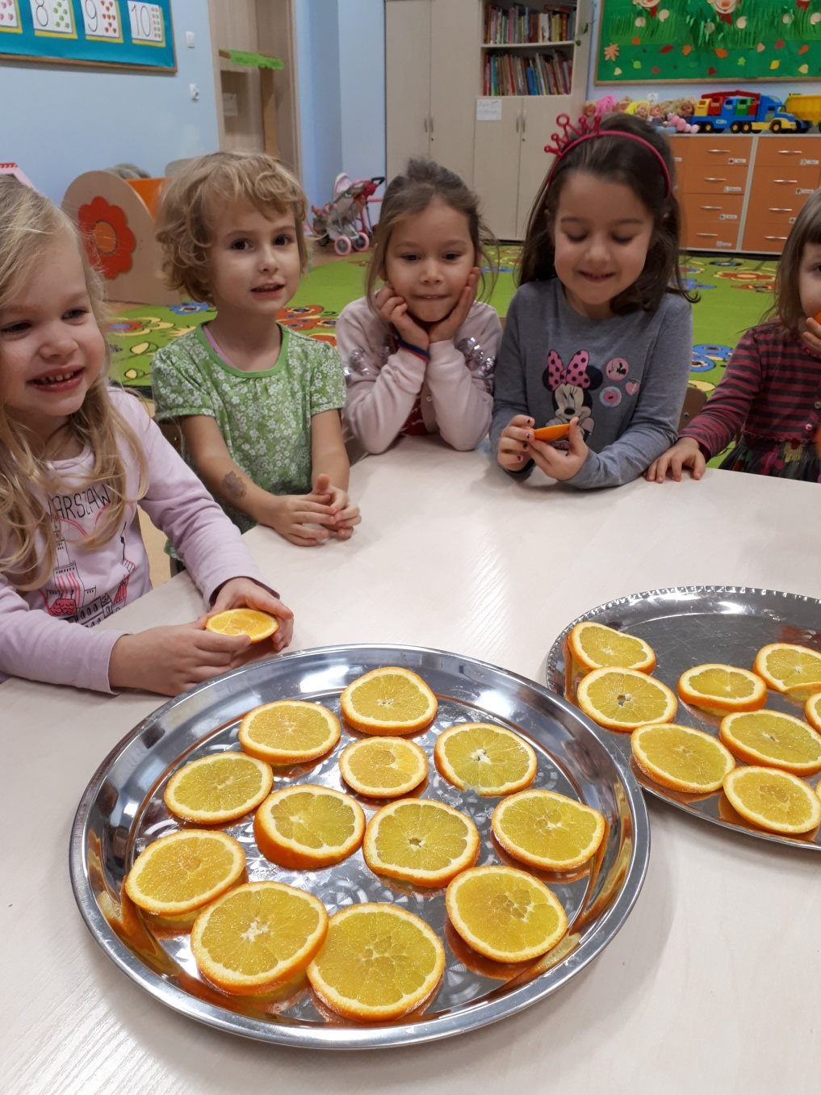
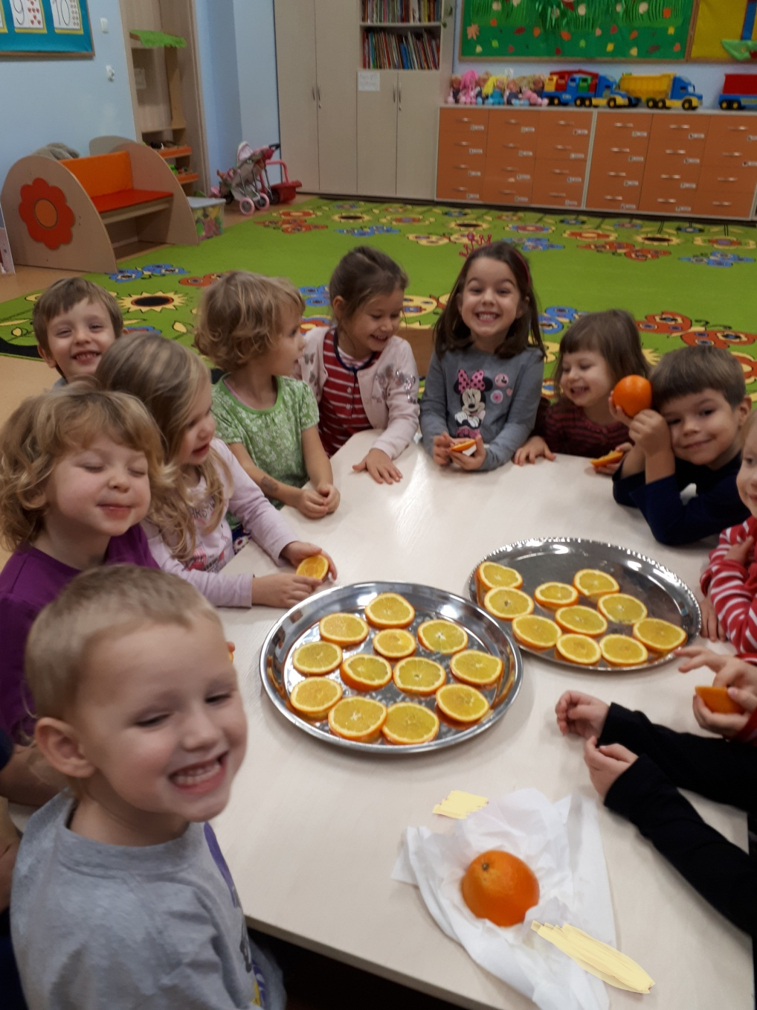
Pokrojone plasterki pomarańczy układaliśmy na kaloryferze, aby się wysuszyły

Slide 3
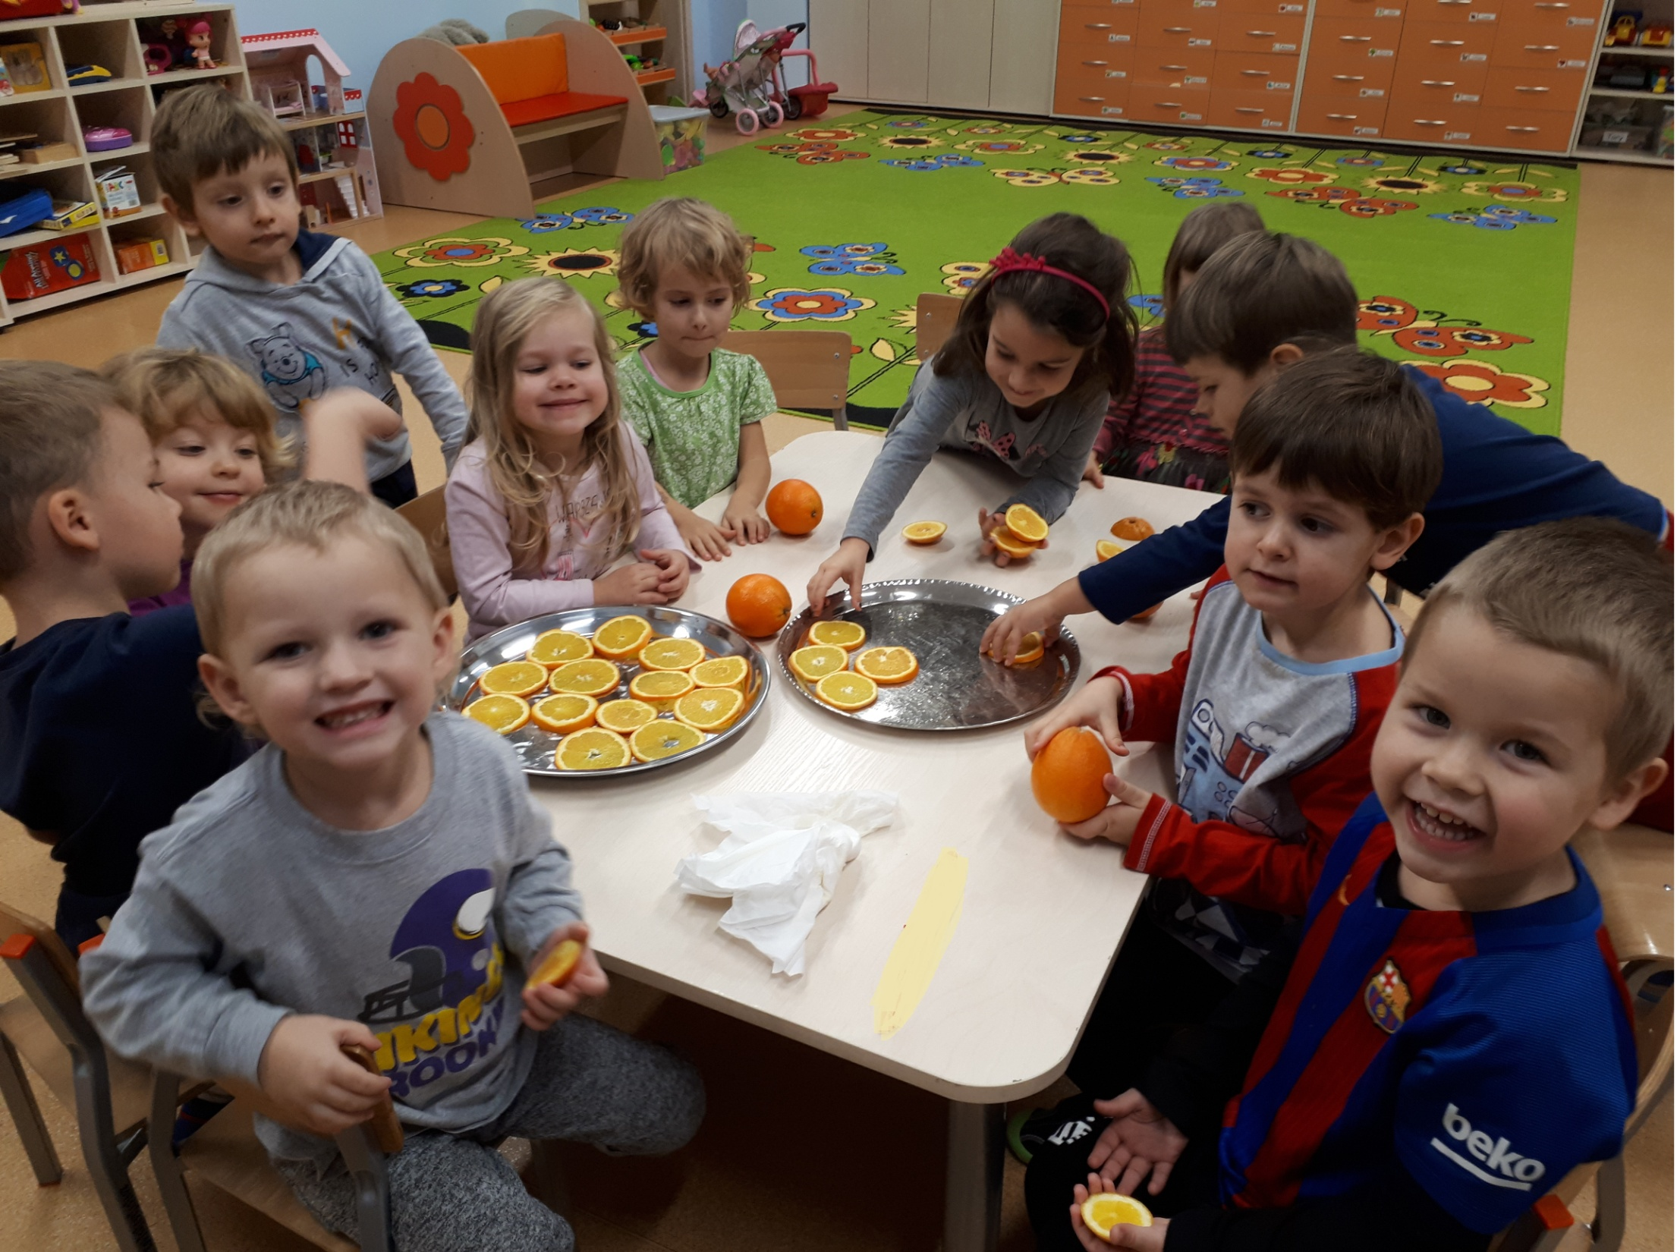
Przy okazji wąchaliśmy i smakowaliśmy owoców

Slide 4
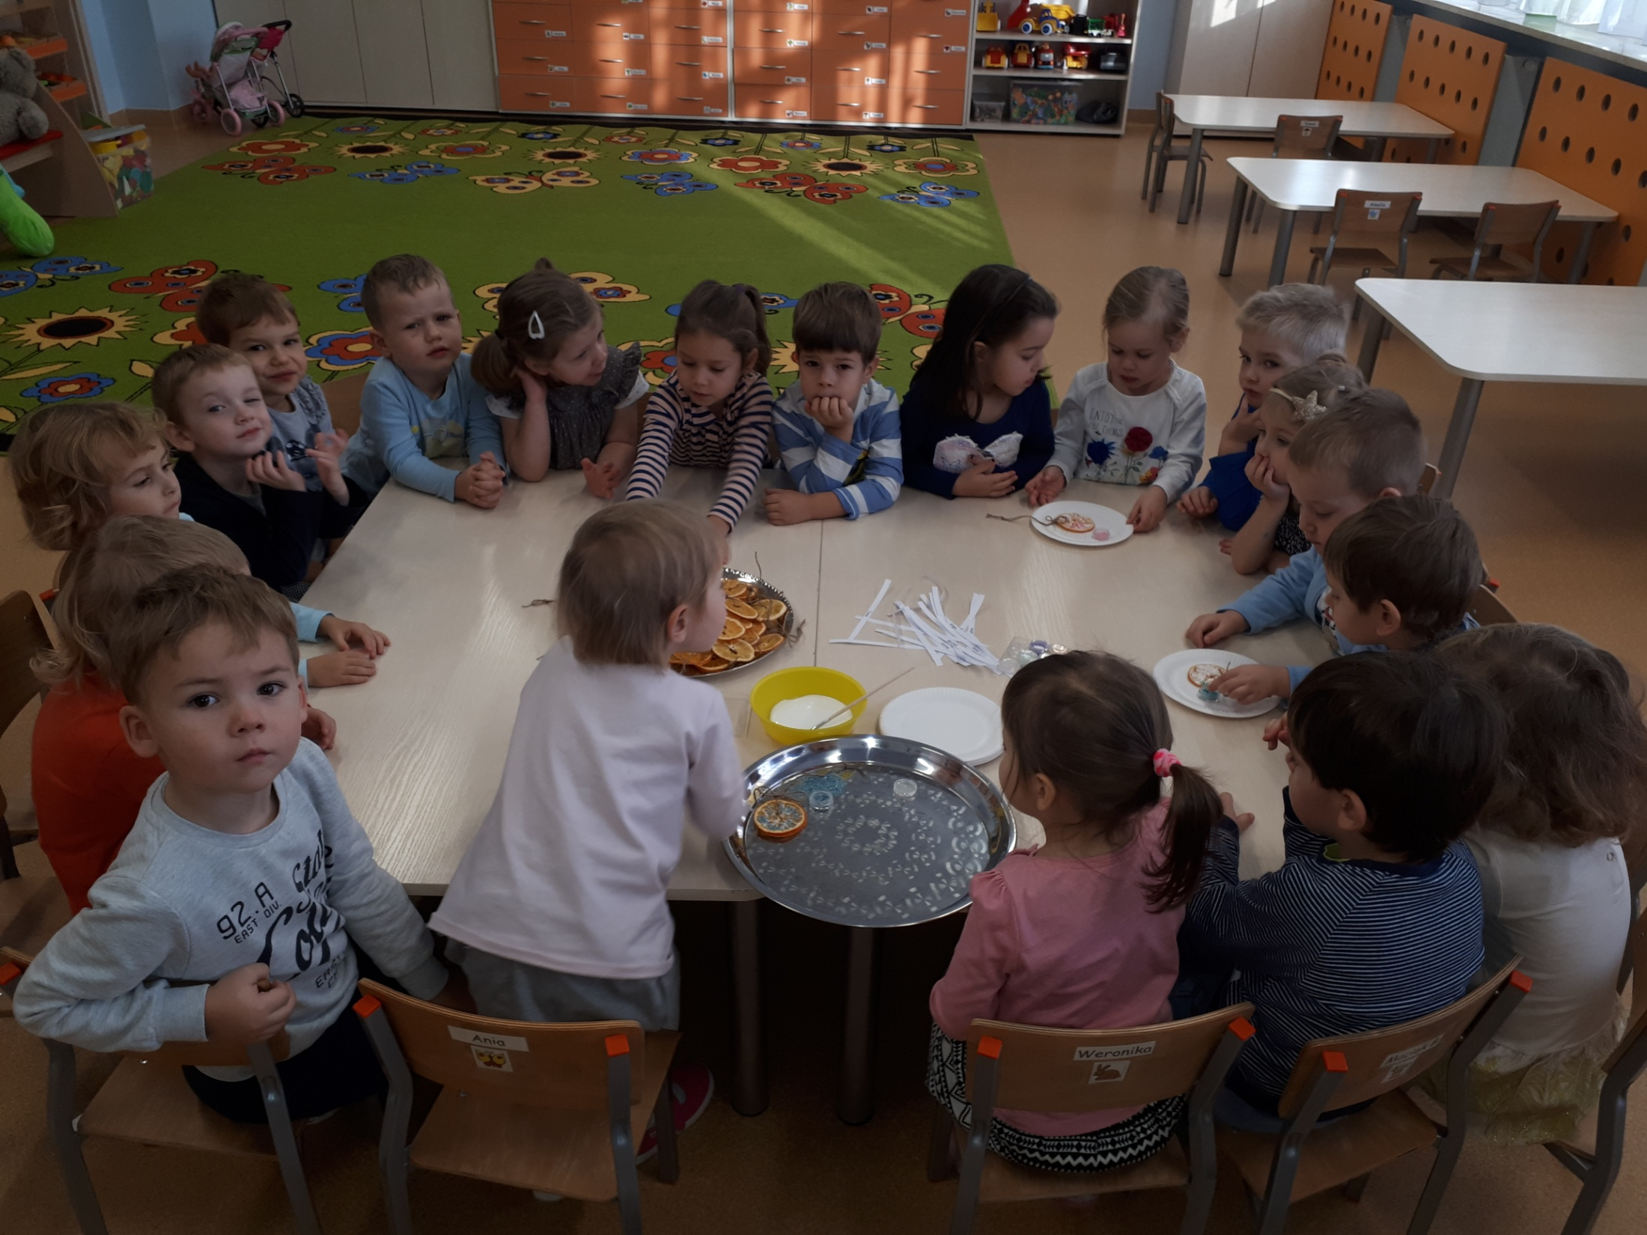
Wszyscy byliśmy gotowi do ich ozdabiania

Slide 5
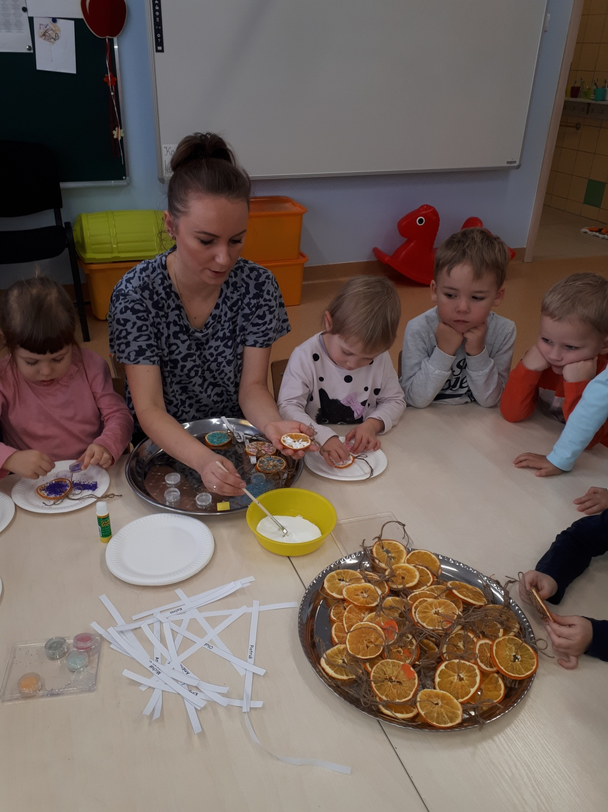
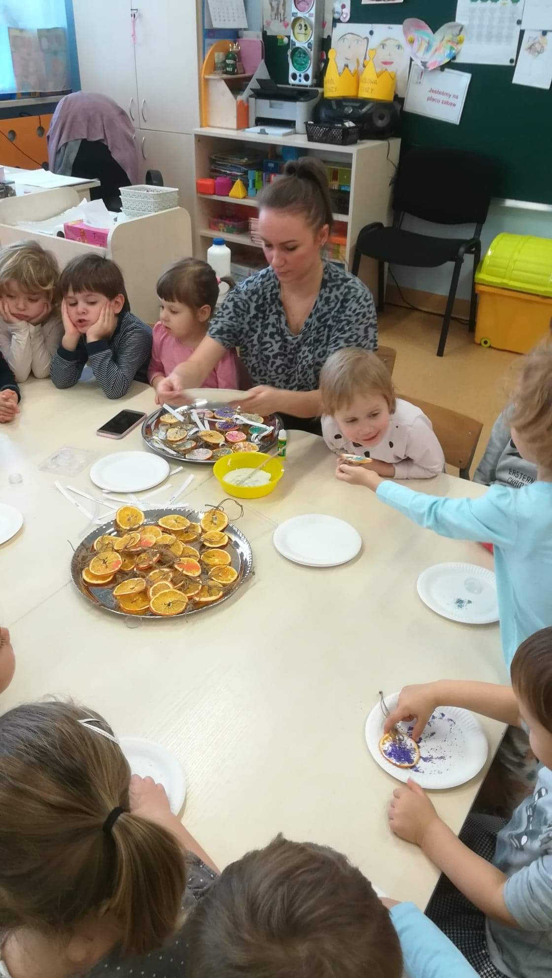
Czekanie na swoją kolej było nudne ☺

Slide 6
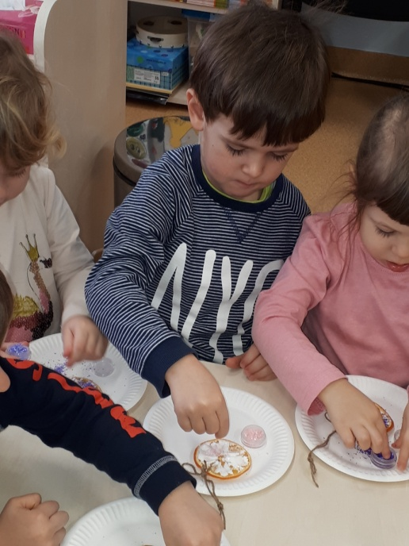
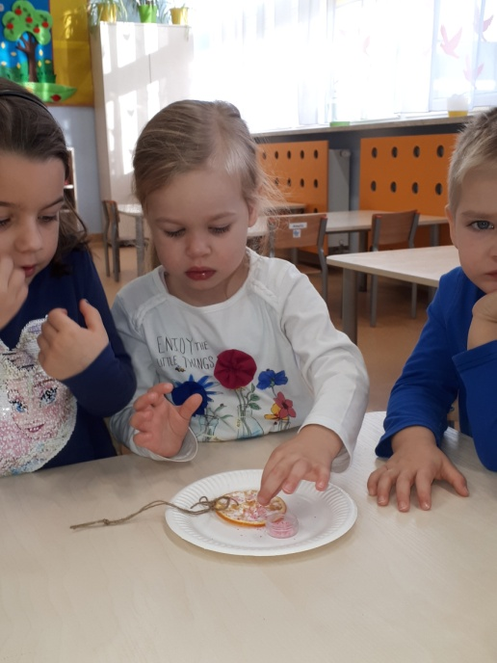
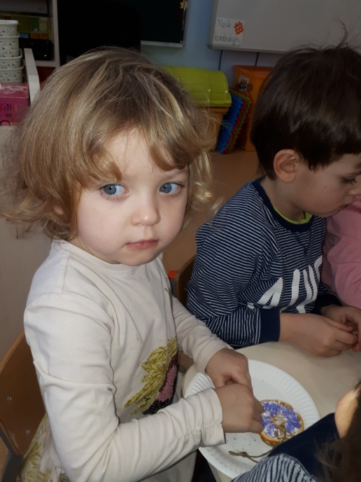
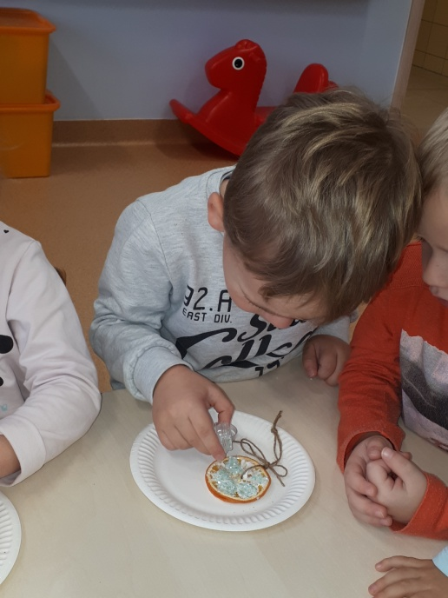
Ozdabialiśmy plasterki kolorowo - brokatowo

Slide 7
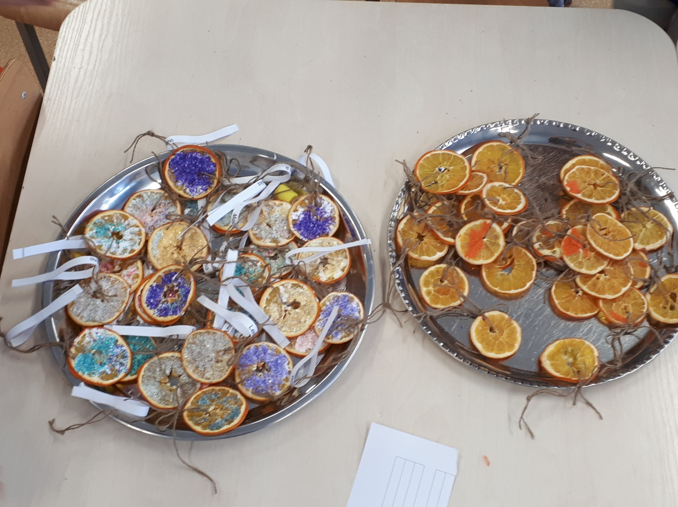
Jedne i drugie pomarańcze wyglądały pięknie

Slide 8
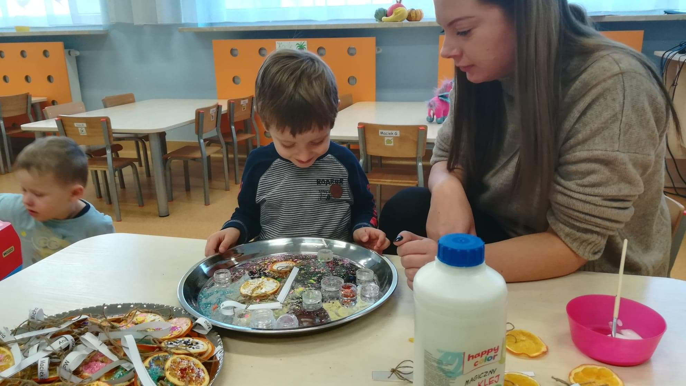
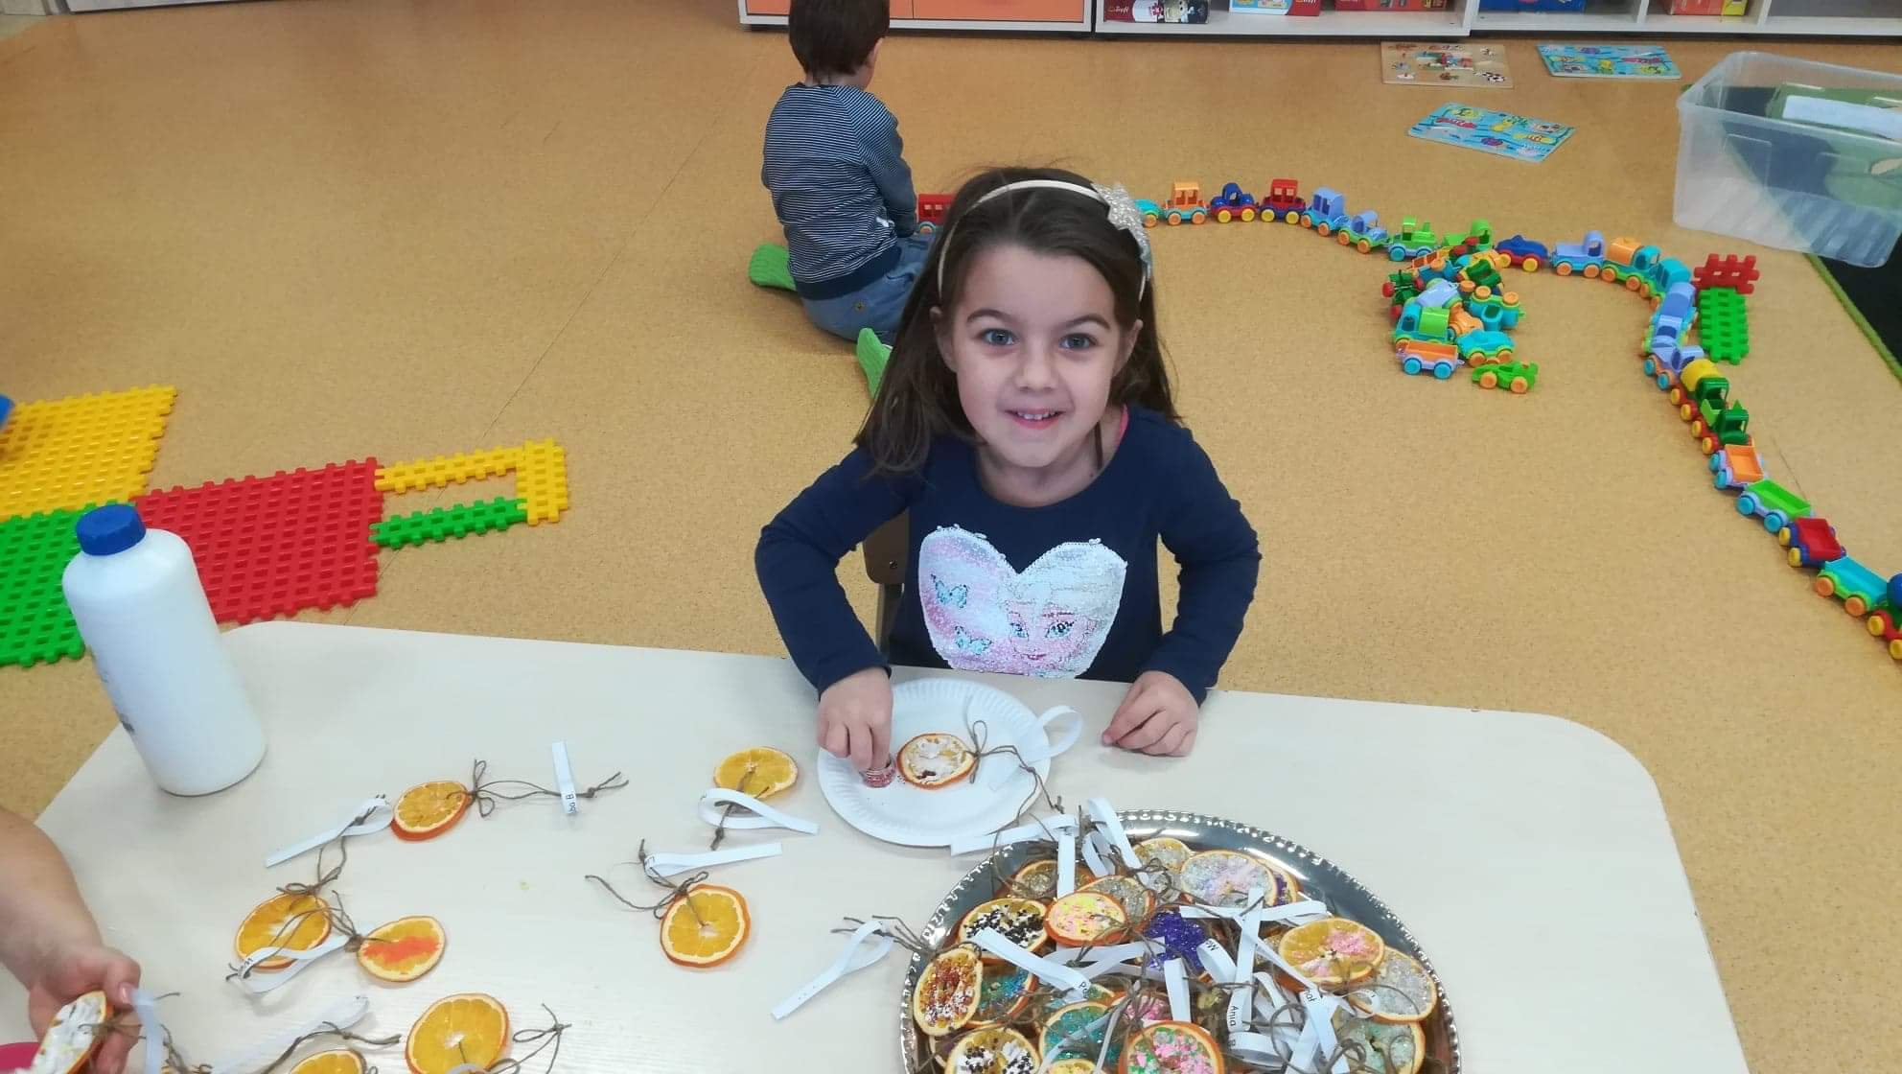
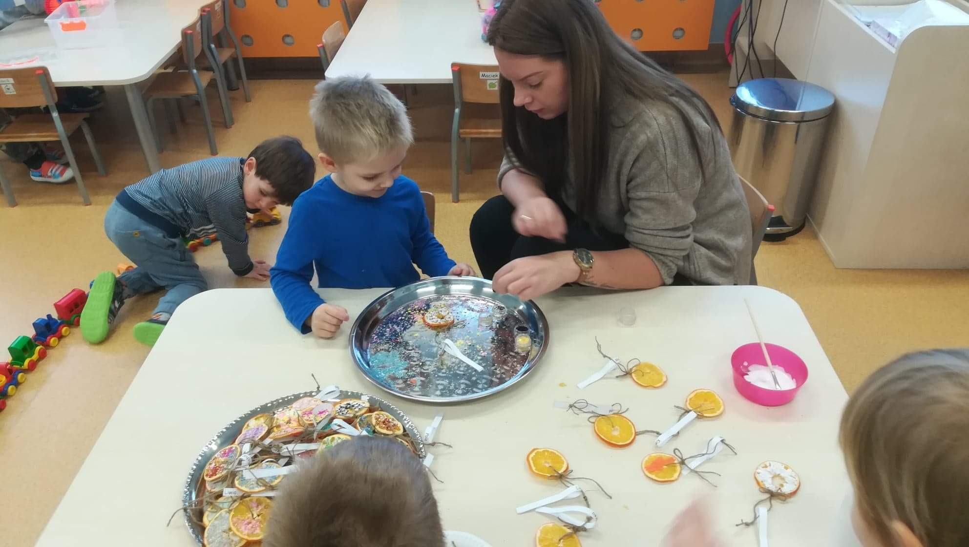
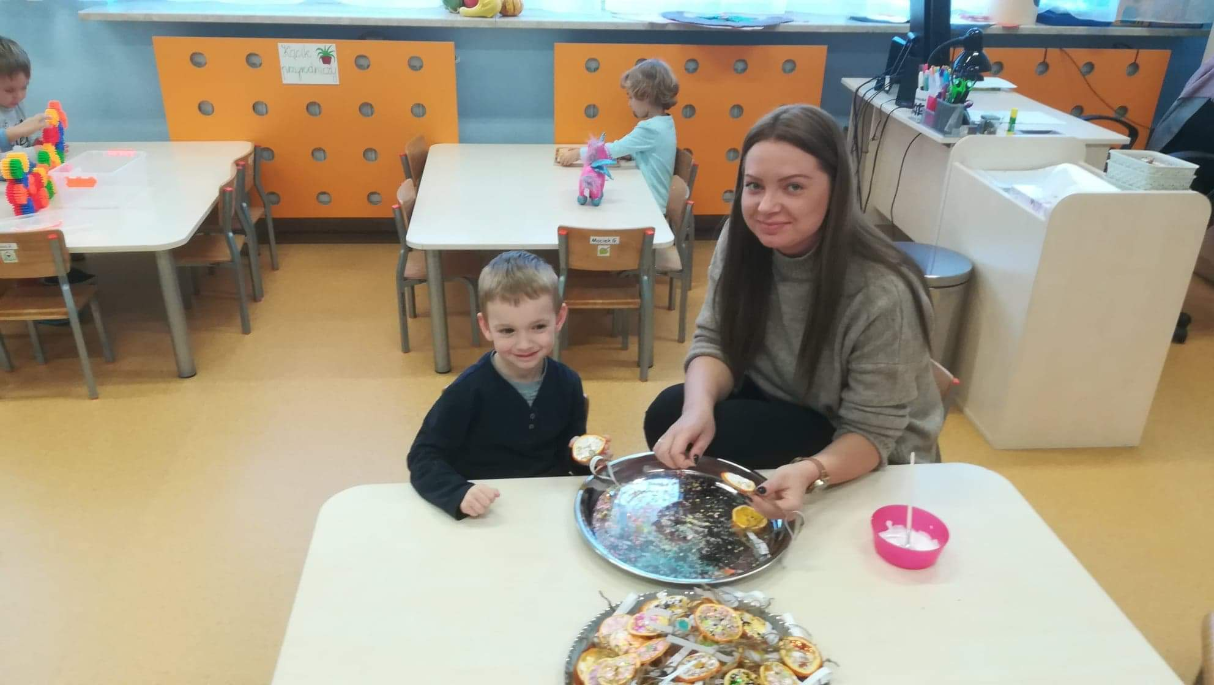
Jednak chcieliśmy ozdobić je wszystkie

Slide 9
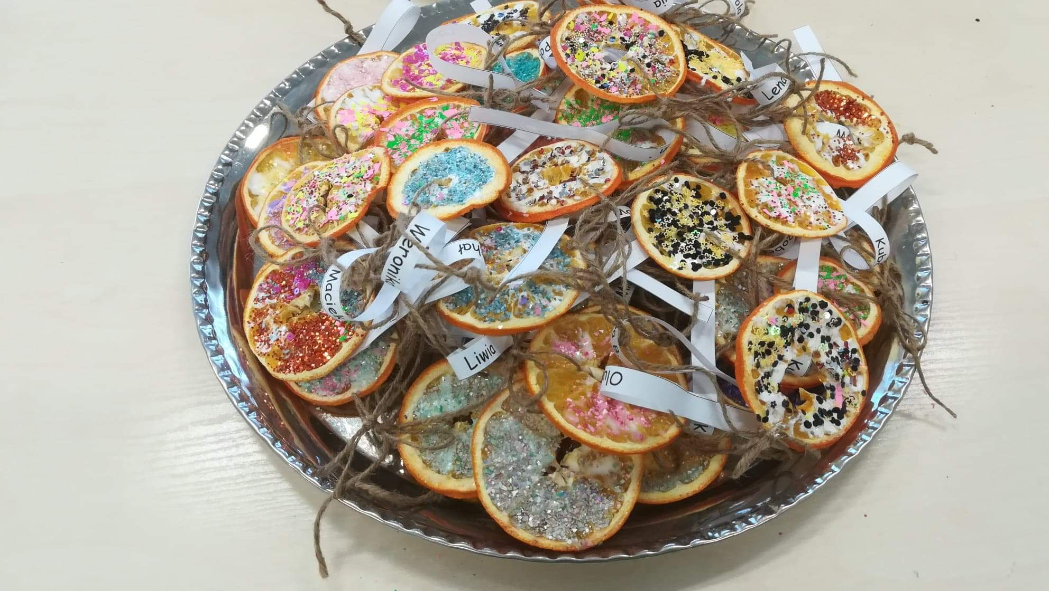
A oto efekt końcowy!
Niedługo zawisnął na naszej choince ☺
Kamila Pasternak - Opalko

